Slide 1

YourExploreMusic
Создание музыкального приложения для прослушивания музыки, исследования музыки и обсуждения её с другими пользователями

Slide 2
ПРОФИЛЬ КОМАНДЫ
Дмитрий Сингур
Лидер команды
Вячеслава Лукьянова
Координатор и мотиватор
Галина Хохлова
Аналитик, маркетолог
Кристина Науменко
Ответственный по ресурсам
Дебора Ларина
Аналитик и дизайнер
Дарья Колода
Генератор идей, экономист

Slide 3
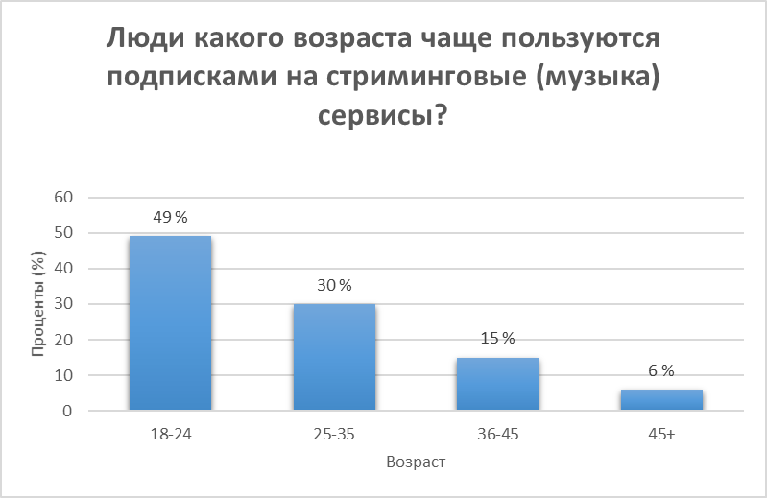


ПРОБЛЕМА
Проблема: в современных музыкальных стриминговых сервисах зачастую отсутствуют встроенные возможности для обсуждения музыкальных произведений, создания персональных плейлистов и совместного использования их с другими пользователями внутри одного приложения.
В настоящее время эту проблему решают следующими способами: музыкальные сервисы от Яндекса (Яндекс Музыка), VK (VK Музыка) и других.
Они неэффективны, потому что: существующие решения обладают недостаточным функционалом (например, нет удобной возможности оставить рецензию о релизе, нет возможности обсудить релиз с другими пользователями, нет возможности составления списков с отдельными примечаниями об альбоме/сингле и т.п.).
Статистика «Люди какого возраста чаще пользуются подписками на стриминговые (музыка) сервисы?»
Источник: https://news.rambler.ru/community/47510815-issledovanie-rambler-co-rossiyane-nazvali-lyubimye-muzykalnye-zhanry-i-traty-na-strimingovye-podpiski/

Slide 4
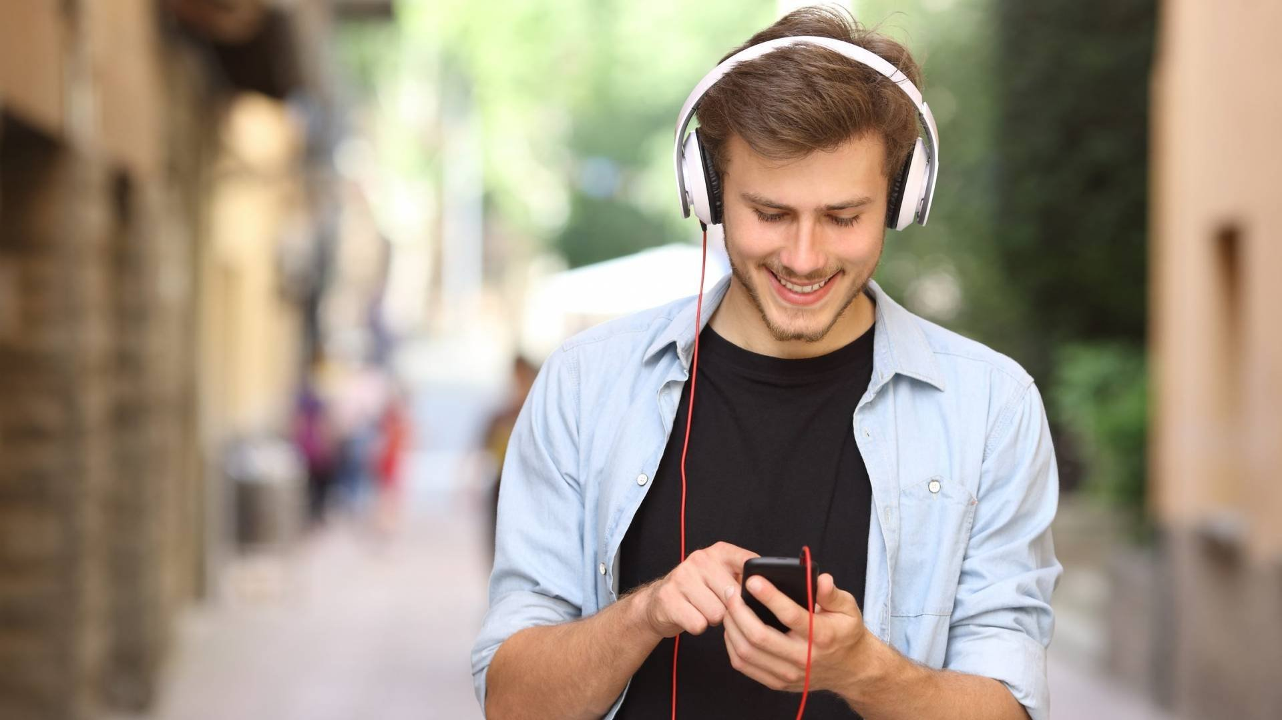
ЦЕЛЕВАЯ АУДИТОРИЯ
Общие характеристики: мужчины и женщины, в возрасте от 18 до 24 лет, которые часто слушают любимую музыку и музыкальных исполнителей, изучают информацию о музыкальных релизах и/или исполнителях.
Проблемы и потребности: необходимость в отслеживании прослушиваемой музыки, поиск новой музыки, возможность поделиться впечатлениями о прослушиваемой музыке и т.д.
Продукты, которые сейчас использует для решения проблемы: музыкальные сервисы от Яндекса (Яндекс Музыка), VK (VK Музыка) и других.
Причины, по которым текущие решения «не работают»: недостаток функций в существующих сервисах, разобщенность информации.
Что ценит, на что обращает внимание: возможность комфортного использования - информация удобно собрана в едином месте, что побуждает желание поделиться с другими своими мнениями и впечатлениями.
Поместите изображение вашего типичного пользователя

Slide 5
ИДЕЯ ПРОЕКТА
Предлагаемая идея: разработка мобильного приложения, которое позволит пользователям удобно отслеживать музыку и актуальные новости об их любимых исполнителях. Приложение будет своевременно информировать о новых релизах и мероприятиях, а также предоставлять возможность обсуждать музыку и выражать своё мнение внутри платформы, взаимодействуя с другими пользователями и изучая их точку зрения.
Мы сможем реализовать проект в период до 3-х лет, за сумму до 1 млн рублей, силами нашей команды с привлечением необходимых специалистов.

Slide 6
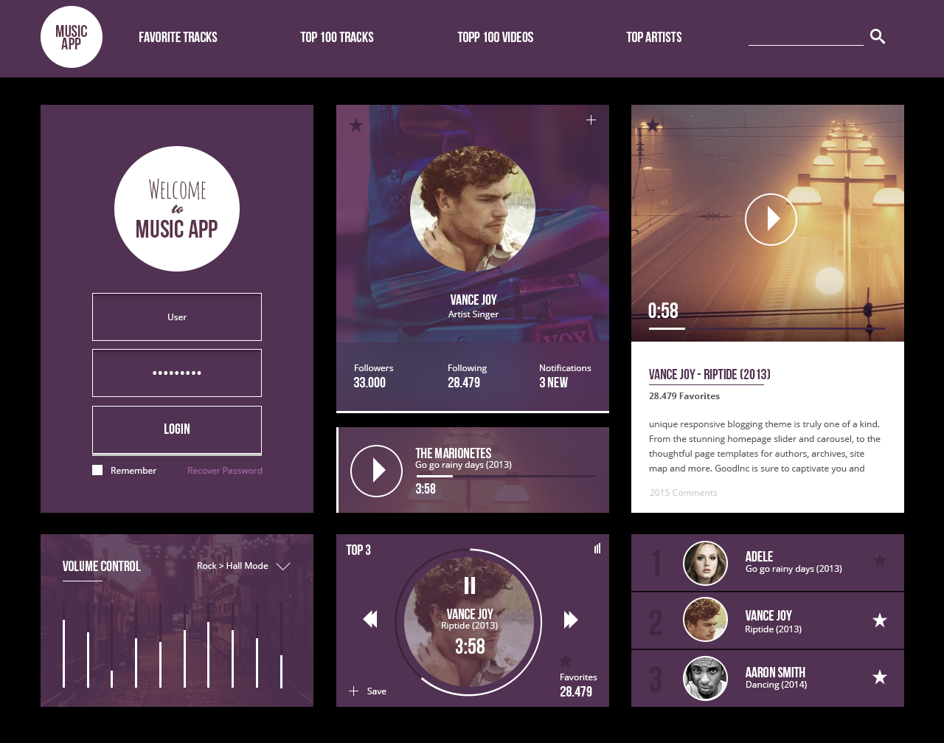
ПРОДУКТ ПРОЕКТА
Продукт: мобильное приложение, которое позволяет слушать музыку и делиться своим мнением с другими пользователями.
Основные функции / возможности:
создание профиля пользователя, добавления друзей и общение с ними;
создание собственных списков с музыкой;
возможность просмотра списков других пользователей;
участие в топиках для обсуждения релизов с другими пользователями;
возможность просмотра текста песни;
уведомления о предстоящих релизах от любимых артистов;
изучение информации об артисте (краткая биография);
просмотр вышедших клипов, информации о предстоящих мероприятиях и вышедших / будущих интервью.
Сценарий использования:
скачивание приложения - регистрация и авторизация - поиск любимого артиста / музыкального релиза - добавление релиза или артиста в избранное - прослушивание музыки - выставление оценки выбранному релизу / его обсуждение - подписка на артиста для дальнейшего отслеживания.
Примеры внешнего вида

Slide 7
ТЕХНОЛОГИЯ
Технологии, используемые в решении:
Аналитика больших данных (аналитика больших данных относится к методам и инструментам анализа и интерпретации огромных объемов данных, чтобы извлечь ценные познания и получить конкурентные преимущества);
Искусственный интеллект (ИИ включает в себя методы и алгоритмы, позволяющие компьютерам обучаться и принимать решения на основе больших объемов данных);
Разработка кроссплатформенных приложений (кросс-платформенная разработка позволяет создавать приложения, которые могут работать на разных операционных системах и платформах, таких как iOS, Android, Windows и веб).
Продукт обладает следующими техническими параметрами:
Интуитивно понятный интерфейс;
Возможность работать с приложением в оффлайн режиме;
Наличие веб-версии приложения;
Удобство использования;
Читаемость;
Различимость (фоновой и первостепенной информации);
Совместимость с различными мобильными OS.
Уровень готовности технологии: TRL №1.

Slide 8
КОНКУРЕНТНЫЙ АНАЛИЗ
Критерии | Наш проект YourExploreMusic | Spotify | SoundCloud | Яндекс Музыка | ВК Музыка
Прослушивание музыки | Да, без аудиорекламы | Да, но с ограничениями (в бесплатной подписке аудиореклама, нет возможности слушать оффлайн, урезанное качество звука) | Да, но с ограничениями (в бесплатной подписке аудиореклама, нет возможности слушать оффлайн, урезанное качество звука) | Да, но с ограничениями (в бесплатной подписке аудиореклама, нет возможности слушать оффлайн, урезанное качество звука) | Да, но с ограничениями (в бесплатной подписке аудиореклама, нет возможности слушать оффлайн, урезанное качество звука)
Обсуждение релизов | Возможность общаться через личные сообщения, отдельные топики и форумы | Нет | Нет | Нет | Нет
Уведомление о предстоящих / вышедших релизах | Есть | Есть | Нет | Есть | Нет
Модель монетизации | Платная подписка, возможность поддержки проекта пользователями на добровольной основе | Платные подписки (несколько уровней), аудиореклама, спонсированные плейлисты | Платные подписки, реклама | Платная подписка, реклама | Платные подписки, реклама
Наличие кроссплатформенности | Сайт, iOS-приложение, Android-приложение | Сайт, iOS-приложение, Android-приложения | Сайт, iOS-приложение, Android-приложения | Сайт, iOS-приложение, Android-приложения | iOS-приложение, Android-приложение
Уникальность нашего проекта:
бесплатная версия без аудиорекламы, возможность обсуждения музыки с другими пользователями, составление персонализированных списков и возможность поделиться ими.

Slide 9
ГИПОТЕЗЫ ПРОЕКТА
Вопросы для опроса / интервью:
1. Какими музыкальными стриминговыми сервисами Вы пользуйтесь?
2. Что Вам доставляет неудобство в музыкальных стриминговых сервисах?
3. Нравится ли Вам обсуждать любимых исполнителей и их музыку с другими людьми?
4. Удобно ли Вам отслеживать любимых исполнителей используя известные вам приложения и интернет-сервисы?
5. Хотите ли Вы чтобы все новости о любимом исполнителе, информации о его новых релизах и предстоящих мероприятиях были доступны в одном приложении?
Гипотеза: 50% пользователей музыкальных сервисов не хватает возможности обсуждать прослушанную музыку с другими пользователями.
Способы проверки:
опрос.
Целевое количество респондентов:
Опрос (100 человек).

Slide 10
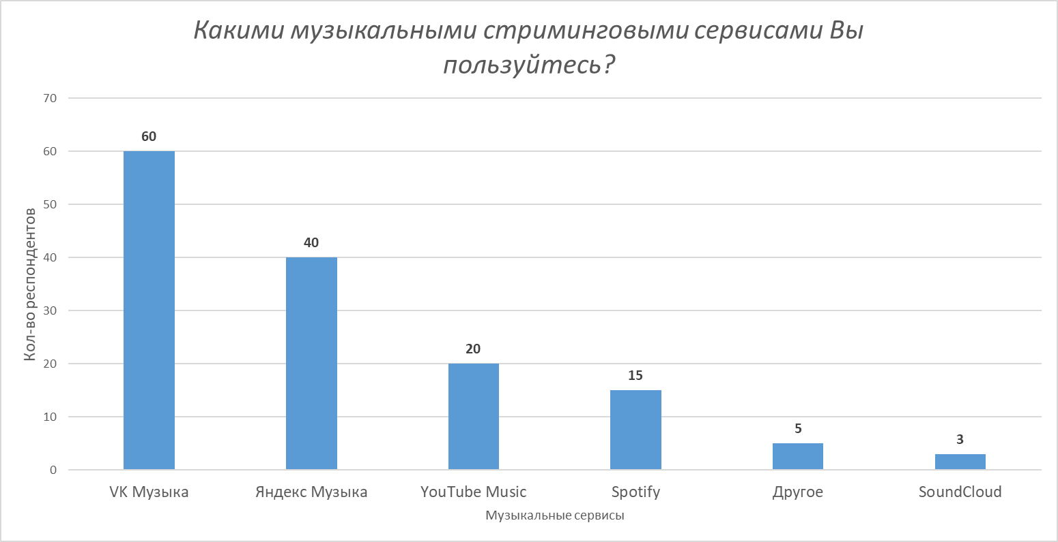
ПРОВЕРКА ГИПОТЕЗ

Slide 11
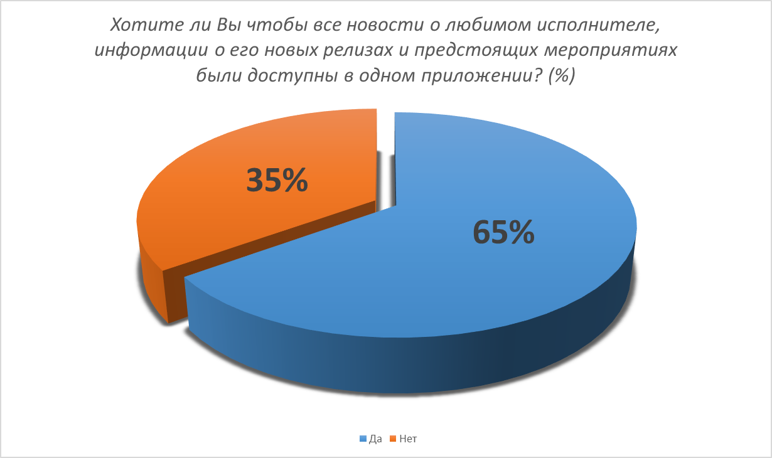
ПРОВЕРКА ГИПОТЕЗЫ

Slide 12
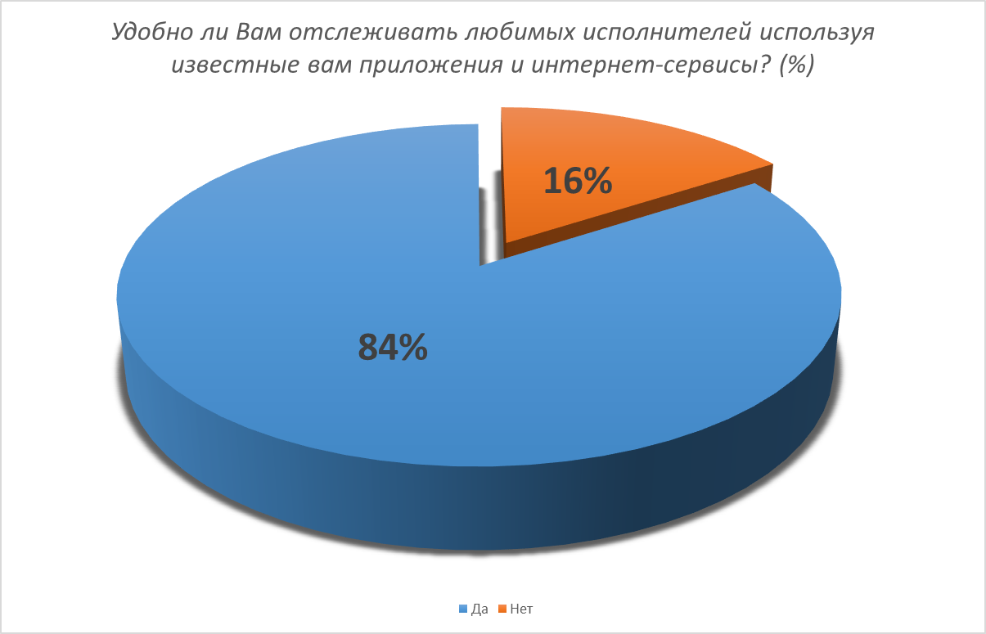
ПРОВЕРКА ГИПОТЕЗЫ

Slide 13
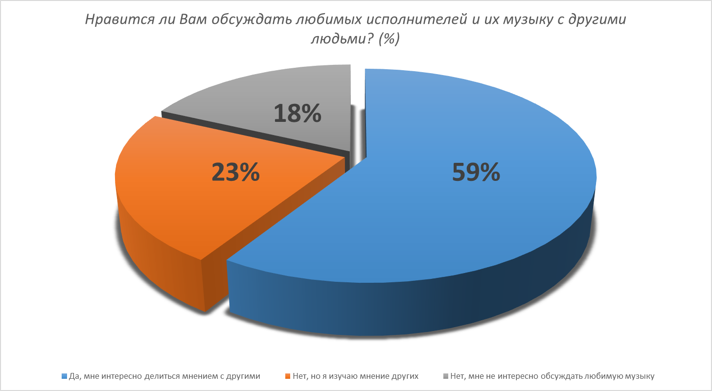
ПРОВЕРКА ГИПОТЕЗЫ

Slide 14
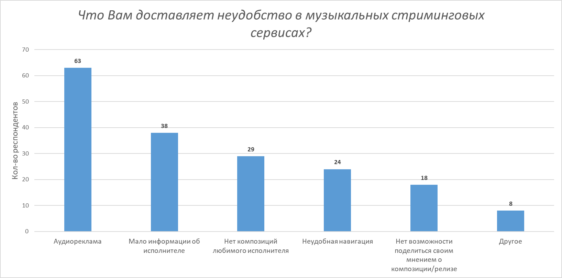
ПРОВЕРКА ГИПОТЕЗЫ

Slide 15
ОБЪЁМ РЫНКА
Динамика рынка: рынок музыкального стриминга в России, вероятно, увеличится к концу 2023 года на 15-20%. (Источник: Газета «Коммерсантъ»)
Основные «игроки» на рынке: VK Музыка, Яндекс Музыка, МТС Music, СберЗвук
Планируемая доля рынка: несмотря на существующих конкурентов в лице: «VK Музыка», «Яндекс Музыка», «МТС Music», «СберЗвук» и других, мы стремимся занять не менее 5% российского рынка за счет: новостной информации о новых релизах и предстоящих мероприятиях любимых исполнителей, возможности обсуждать и делиться мнением с другими пользователями и отсутствующей рекламы внутри приложения.

Slide 16
БИЗНЕС-МОДЕЛЬ
Модель монетизации
Модель монетизации:
пользователи могут оформить подписку;
могут сделать добровольные пожертвования разработчикам и исполнителям контента.
Стоимость и регулярность: 199₽ ежемесячно, либо 1999 ежегодно.
Основные каналы сбыта: App Store, Google Play, AppGalery, AltStore, RuStore и другие магазины мобильных приложений.
Партнёры:
популярные и начинающие музыканты, магазины с музыкальным оборудованием, производители музыкальной техники.
Маркетинг и продвижение
Ценностное предложение: возможность обсуждать релизы любимых исполнителей, создавать свои подборки и делиться ими с друзьями.
Основные каналы взаимодействия с пользователем: приложение, наружная реклама, коллаборации с музыкальными исполнителями, предложение пробной бесплатной подписки с покупкой техники партнера, партнерская реклама.

Slide 17
РЕСУРСЫ: ДИАГРАММА ГАНТА
Задача | Дата начала | Дата завершения | Ответственный | окт | ноб | дек | янв | фев | мар | апр | май
Разработка концепции проекта | 03.10.23 | 15.10.23 | Руководитель проекта
Расчет экономической модели проекта | 15.10.23 | 25.10.23 | Экономист
Поиск и вовлечение инвестора(-ов) в проект | 26.10.23 | 20.12.23 | Менеджер проекта
Подбор и закупка необходимого ПО/Лицензий/Оборудования | 01.01.24 | 15.01.24 | Руководитель проекта
Разработка дизайна и «отстроек от конкурентов» | 16.01.24 | 20.01.24 | Маркетолог / Дизайнер
Написание кода | 21.01.24 | 21.04.24 | Главный программист
Разработка необходимой документации для проекта (договора офферты, согласия на обработку данных и др.) | 15.01.24 | 15.02.24 | Руководитель проекта
Составление маркетингового плана | 21.01.24 | 31.01.24 | Маркетолог
Сбор и проведение фокус групп (не менее 4-ех) | 21.02.24 | 21.04.24 | Руководитель проекта
Поиск эксклюзивных исполнителей/авторов для размещение на площадке | 31.01.24 | 10.04.24 | Менеджер проекта
Подготовка и проведение презентации продукта на «масштабном» мероприятии (вовлечь организаторов на бесплатное участие) | 01.05.24 | 15.05.24 | Руководитель проекта
Составление отчета для инвестора о освоении бюджета | 15.05.24 | 17.05.24 | Экономист

Slide 18
РЕСУРСЫ: ФИНАНСОВЫЙ ПЛАН
 | янв | фев | март | апр | май | июнь | июль | авг
Выручка от продажи продукции (продукт - подписка. Ср. цена: 1 500) |  | 18 000 | 60 000 | 80 000 | 120 000 | 160 000 | 180 000 | 225 000
Заработная плата специалистам:
дизайнеру | 30 000
команда проекта (5 человек) | 100 000 | 100 000 | 100 000 | 100 000 | 100 000 | 100 000 | 100 000 | 100 000
разработчик | 120 000
Покупка лицензий |  | 180 000
Реклама и продвижение:
рекламный бюджет |  |  | 70 000 | 70 000 | 60 000 | 50 000 | 50 000 | 50 000
оплата услуг SMM-менеджера |  |  | 40 000 | 40 000 | 40 000 | 40 000 | 40 000 | 40 000
ИТОГО (доходы – расходы) | -250 000 | -262 000 | -150 000 | -130 000 | -80 000 | -30 000 | -10 000 | 35 000
Общая стоимость реализации проекта: 912 000 рублей
Период окупаемости: 8 месяцев

Slide 19
РЕЗУЛЬТАТЫ
Количественные результаты:
Размер аудитории нашего приложения равен 1 тыс. пользователей за 3 месяца с момента запуска;
Количество исполнителей, чья музыка присутствует на площадке, равно 50 музыкантам;
55% пользователей оставили положительную оценку нашему приложению;
Средняя оценка приложения на размещенных площадках приложений - не менее 3,8 баллов;
Не менее 30 рецензий на музыкальные произведения от пользователей в месяц.
Качественные результаты:
Пользователи активно участвуют в обсуждениях прослушанных композиций/альбомов;
Пользователи взаимодействуют с командой разработчиков и предлагают идеи для реализации новых функций;
Пользователям удается «открыть» для себя новую музыку, новых исполнителей;
Пользователи активно следят за мероприятиями артистов (концерты, интервью и т.п.);
Повышение музыкального просвещения у пользователей.

Slide 20
ВЫВОДЫ
Проект целесообразен / нецелесообразен для реализации по следующим причинам:
у пользователей появится возможность делиться мнением о музыке с другими пользователями;
пользователи будут иметь возможность следить за артистом внутри одного приложения;
будет создано сообщество единомышленников, которые будут активно общаться между собой и обсуждать музыку.
В среднесрочной перспективе (3-5 лет) мы планируем:
увеличить количество музыкантов, которые будут доступны на нашей площадке;
завести партнерские связи с несколькими крупными производителями музыкальной техники;
приобрести лицензии на музыку зарубежных исполнителей/музыкальных лейблов.

